Slide 1
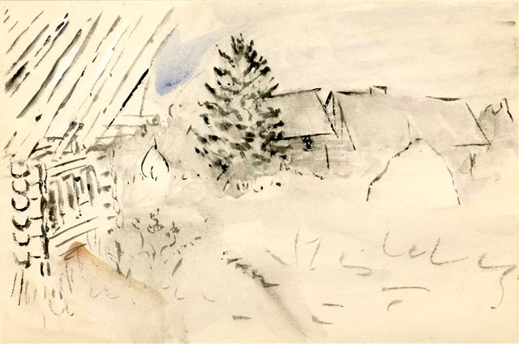
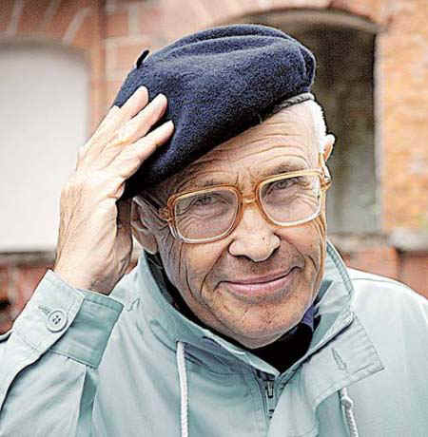
Литература должна подвигать
к доброму размышлению
и созиданию…
Б.П. Екимов

Slide 2
Лауреат премии журнала «Наш Современник» (1976)
Лауреат премии «Литературной Газеты»
Лауреат премии им. И. А. Бунина (1994)
Лауреат премии журнала «Новый Мир»
Лауреат первой премии «Москва-Пенне»
Лауреат Государственной премии РФ (1998)
Лауреат премии «Сталинград» (1999)
Лауреат премии Александра Солженицына (2008)

Slide 3
Произведения Б. Екимова
«Родительская суббота»
«Родительский дом»
«Ночь исцеления»
«Белая дорога»
«В дороге»
«В снегах»
«В степи»
«Возвращение»
«Возле старых могил»
«Возле стылой воды»
«Пастушья звезда»
«Холюшино подворье»
«Говори, мама, говори»

Slide 4
В случае обиды или нужды казак обязан приходить на помощь немедленно, всеми силами и средствами, без просьбы со стороны нуждающегося. Казачья заповедь

Slide 5
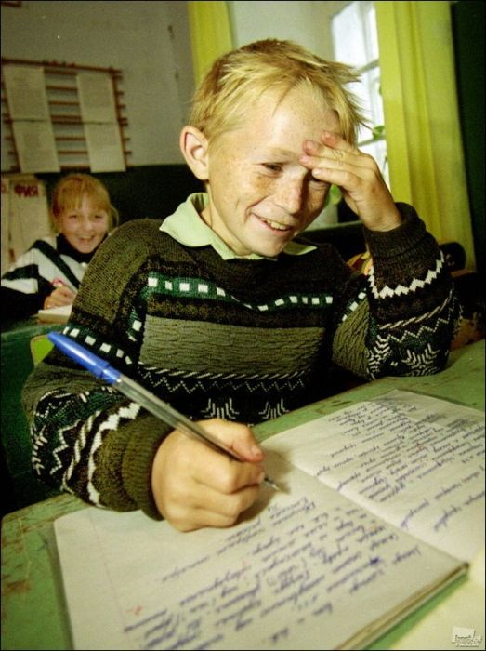
Трудолюбие
Доброта
Любовь
Милосердие
Ответственность
Память
Сочувствие
Душа
Самостоятель-ность

Slide 6
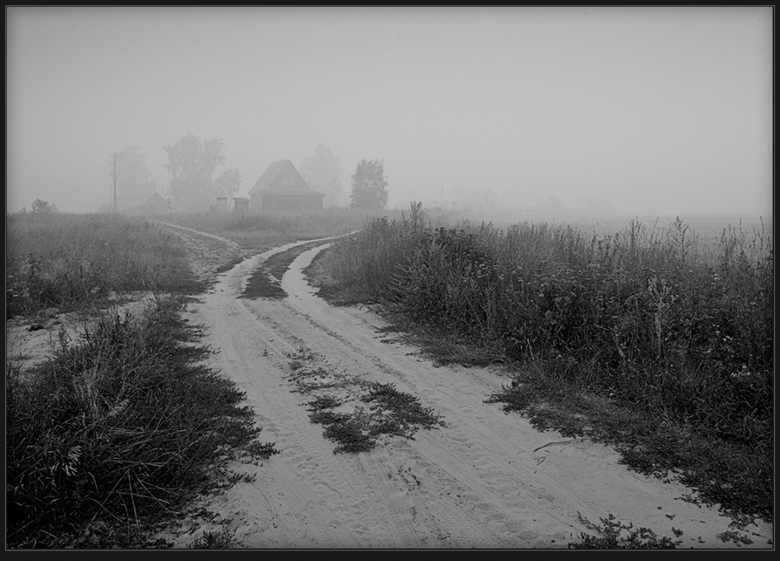
БОРИС АВИЛОВ «ХУТОР»
Тема урока
Проблемы любви к малой родине, милосердия,
памяти, жизненной стойкости и личной ответственности
за все, что происходит вокруг, в рассказе Б. П. Екимова «Фетисыч»

Slide 7
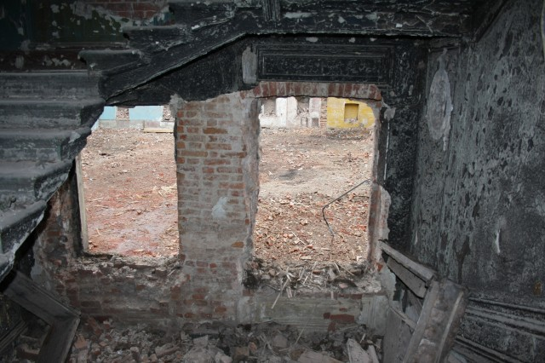
К Новому году от школы останется лишь пустая коробка с черными проемами. Так растаскивали клуб, детский садик, медпункт.
Так будет и со школой.
Что будет завтра?
О ком можно сказать: «Без работы, как без заботы, и умный казак в дураках ходит»?
Подумайте, чем для людей оборачивается разрушение хутора?

Slide 8
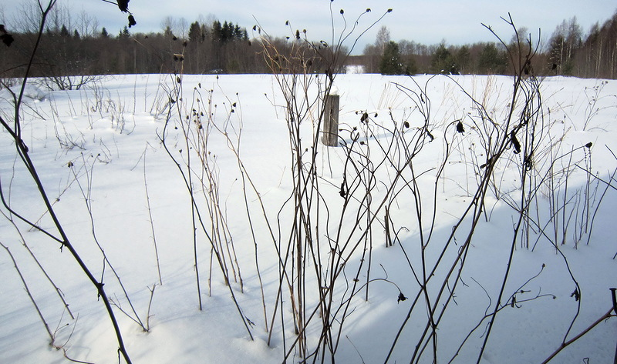
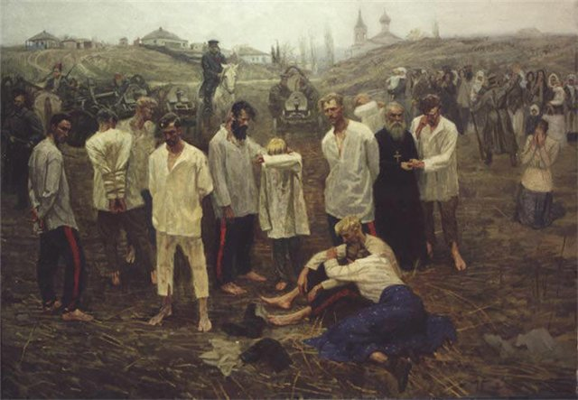
Дмитрий Шмаринов "Гражданская война. Расказачивание. 1919 г.»,

Slide 9
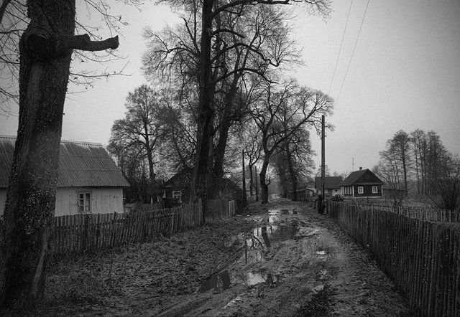

Slide 10
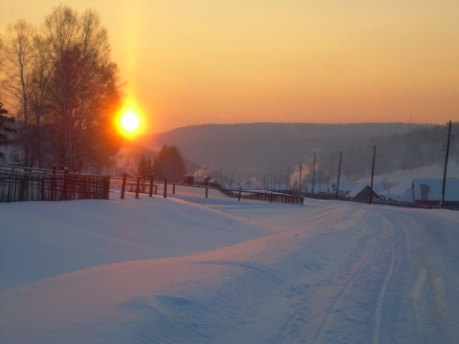
А за окном менялась погода. Хутор был живой. Он лежал одиноко на белом просторе земли, среди полей и полей.

Slide 11
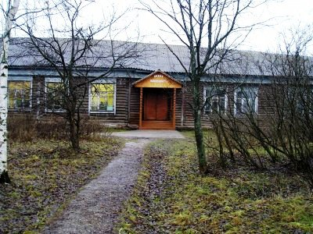
Коснулись ли трагические перемены хуторской школы?

Slide 12
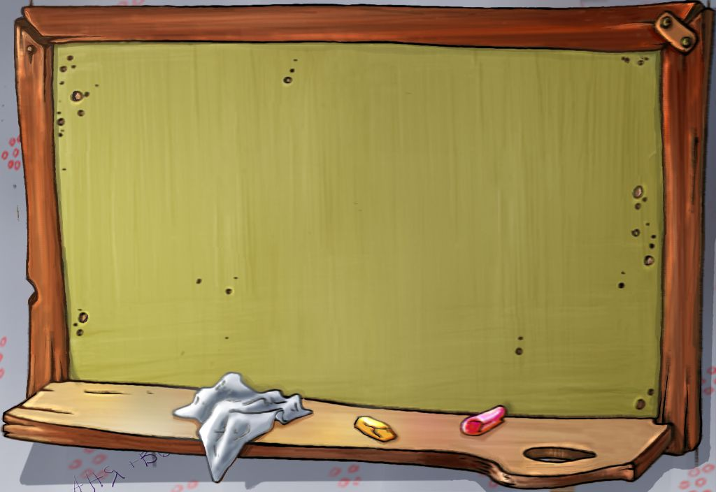
Почему школа «светлыми окнами глядит на хуторскую улицу», в «классе зеленеют горшки с цветами»? На ком держится школа?

Slide 13
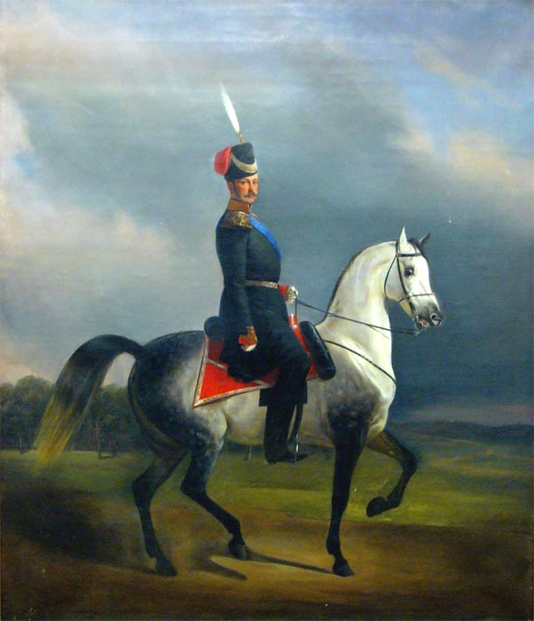
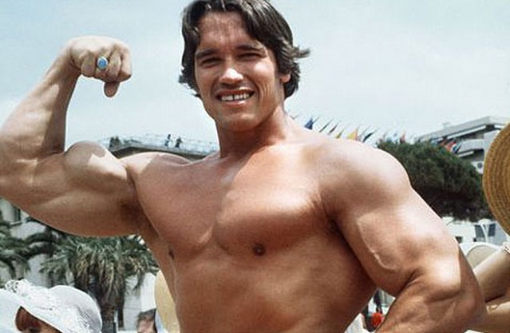
Шварценеггер или «казак душой»?

Slide 14
«Без него все пойдет прахом».
Где тревога, туда казаку и дорога.
Смекалка во всяком деле казака выручает.
И один в поле воин, если он по-казачьи скроен.
Казак скорей умрет, чем с родной земли уйдет.
Казачьи поговорки

Slide 15
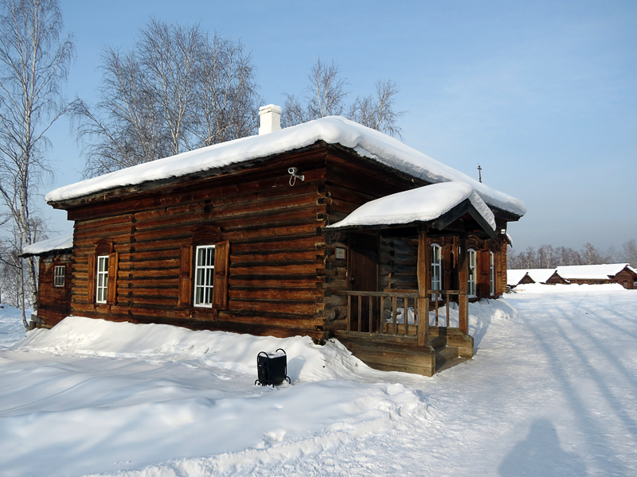
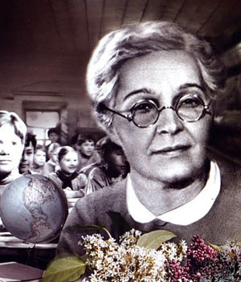
И будто он, Яков, вел по школе и показывал ее своей старой учительнице, Марии Петровне. Учительница ахала, удивлялась и хвалила Якова: "Молодец..." А вокруг шумела детвора. Много ребят
Снова снилась ему школа, теперь своя, но такая похожая на алешкинскую: с просторными светлыми коридорами, с плетучей зеленью по стенам и потолку, со стеклянной оранжереей.

Slide 16
Я скажу вам, кто этот мальчик. Это отрок Варфоломей. В иные — иные! — времена по дороге через лес явился бы перед ним старец-черноризец и благословил бы на святость и на духовное руководство Россией. И появился бы новый Сергий Радонежский. Но только не явился старец, а у писателя нет таких сакральных полномочий. Только есть право памяти, особой, не отобравшей, а собравшей из тысячи таких вот мальчиков одного — Фетисыча.
Павел Басинский – священник

Slide 17
Домашнее задание
Напишите сочинение на одну из тем:
Что такое духовный подвиг?
2. Кем мог стать герой рассказа Б. П. Екимова «Фетисыч»?

